Slide 1

МУНИЦИПАЛЬНОЕ КАЗЕННОЕ ДОШКОЛЬНОЕ ОБРАЗОВАТЕЛЬНОЕ
УЧРЕЖДЕНИЕ ДЕТСКИЙ САД № 38
МУНИЦИПАЛЬНОГО ОБРАЗОВАНИЯ АБИНСКИЙ РАЙОН
Социально-значимый проект
«Помним! Гордимся!»
посвященный
Дню Победы в Великой Отечественной войне.
Автор: Васильева Оксана Валентиновна
воспитатель

Slide 2
Участники проекта: дети смешанной дошкольной группы, воспитатель, родители.
Тип проекта: социальный – значимый
Продолжительность проекта: долгосрочный
Сроки проведения: 4 месяца (февраль2023 г. – май 2023 г.)
Социальные партнеры: дети смешанной младшей группы
Актуальность проекта:
Прошло много десятков лет, как закончилась страшная война. Уходят из жизни защитники Родины, их остаётся с каждым годом всё меньше. А жестокая кровопролитная война стала историей. О войне надо рассказывать детям, начиная с дошкольного возраста. И если люди будут знать, что такое война, то будут милосердны, рассудительны и мудры, тогда и войн будет меньше. Одной из важнейших задач воспитания является развитие у детей высоких нравственных качеств, в том числе патриотизма. С самого раннего детства необходимо прививать уважение к истории своего Отечества, а также к людям, защищавшим родной край – Кубань в тяжелые годы.

Slide 3
Цель проекта: Расширять знания воспитанников о Великой Отечественной войне и ее героях и праздником Победы (воспитание патриотических чувств у детей дошкольного возраста) на основе уже имеющихся представлений о войне, сохранению преемственности поколений, формированию у дошкольников уважения к военной истории России, гражданских позиций, воспитанию патриотизма и чувства гордости за свою Родину.
Задачи:
Образовательные:
- формировать представление об истории Великой Отечественной войны, используя различные виды деятельности;
- познакомить с ходом военных действий во время Великой Отечественной войны, с городами - героями; пробуждать интерес к прошлому нашего города, района, страны.
Развивающие:
- развивать восприятие произведений художественной литературы, живописи, музыки военных лет;
- обогащать и развивать словарный запас, учить выражать свои чувства и мысли;
- развивать чувство коллективизма.
Воспитательные:
- воспитывать у детей чувство уважения к защитникам Родины, любовь и заботливое отношение к старшему поколению, ветеранам;
-воспитывать духовно-нравственные и патриотические чувства, любовь к Родине, гордость за Российскую Армию, свой народ.

Slide 4
Ожидаемый результат:
- расширятся представления детей о подвигах советского народа, о защитниках отечества и героях Великой Отечественной войны;
- обострится чувство гордости за стойкость и самоотверженность советского народа в период Великой Отечественной войны;
- сформируется внимательное и уважительное отношение у дошкольников к ветеранам и пожилым людям, желание оказывать им посильную помощь.
Этапы реализации проекта
Реализация проекта рассчитана: с февраля по май 2023г
1.Подготовительный этап
- Постановка цели и задач
- Изучение методической литературы
- Знакомство педагогов, детей и родителей с темой проекта
-Подбор художественной литературы, музыкального и методического материала,
видеозаписей
- Подбор дидактического материала

Slide 5
2. Практический этап.
- Дидактические игры
- Сюжетно-ролевые игры
- Беседы
- Физкультурные досуги
- Игры
- Эстафеты
- Разучивание песен и стихов
- Выставка поделок
- Выставка рисунков
- Изготовление поздравительных открыток
- Показ презентаций
- Музыкально-театральная зарисовка
3. Заключительный этап.
- Обработка результатов по реализации проекта:
- Выставка творческих работ в уголке творчества.
-
- Презентация проекта.
- Освещение на сайте ДОО, педагогическом совете для воспитателей.
Продукты проектной деятельности:
- Открытки поздравительные папам к дню Защитника Отечества
- Военно-патриотический уголок
- Выставка поделок «Парад военной технике»
- Всероссийская акция «Окна Победы»

Slide 6
План мероприятий
Месяц | Содержание работы | Сроки реализации | Ответственный
Февраль | Просмотр презентации «Города-герои». Слушание музыки Б. Мокроусов «Марш защитников Москвы». Чтение произведения С. П. Алексеев «Брестская крепость» Дидактическая игра «Найди город» Рисование: «Вечный огонь» Лепка «Военная техника» Просмотр презентации «Боевая военная техника» Сюжетно-ролевая игра «Госпиталь». Рисование «Наша Армия родная». Выставка поделок «Парад военной техники» о родах войск. Оформление стенда «Мы помним! Мы гордимся!» Аппликация «Подарок папе». Развлечение «Папа может». | 1-2 я неделя 3-4 я неделя | Воспитатель, родители Воспитатель, родители

Slide 7
Март | Беседа с детьми «Женщина на войне» Слушание песен о войне: «Священная война» сл. В. Лебедева-Кумача, «День Победы» Д.Тухманова, М. Блантера «Катюша» Чтение художественных произведений: Пересказ рассказа Л. Кассиля «Сестра», Л. Кассиль «Памятнк солдату»», «Твои защитники Рисование «С чего начинается Родина?» Разучивание пословиц и поговорок о любви и защите Родины, ее защитниках, о героизме женщин, их смелости и храбрости. Рассматривание фотографий «Родина - Мать», «Фотохроника военных дней». Экскурсия в сельский клуб, заведующий Е.В. Кузьменко провела патриотический час "Детям о детях войны". | 1- 2 я неделя 3-4-я неделя | Воспитатель, родители Воспитатель Родители

Slide 8
Апрель | Беседа «Боевая слава земляков». Рисование «Наша Армия родная» Аппликация «По морям по волнам» (морская военная техника). Чтение художественных произведений Я. Тайц «Цикл рассказов о войне». Просмотр презентации «Великая Отечественная война» Дидактическая игра «Есть такая профессия- Родину защищать» (военные профессии). Слушание Ф. Шуберт «Военный марш». Выставка книг о войне. Подвижные игры: «Донесение», «Чей отряд быстрее посадит свои самолеты». Беседа с детьми «История Георгиевской ленточки». Консультация для родителей «Как рассказать ребенку о Великой Отечественной войне 1941– 1945 годов» | 1- 2 я неделя 3-4 я неделя | Воспитатель, родители Воспитатель, родители

Slide 9
Май | Чтение А. Митяев «Почему Армия всем родная» Рисование «Мы едем на праздник с флагами и цветами» Акция «Георгиевская лента» Конструирование: Макет ко дню победы «Блокадный Ленинград» Просмотр презентации «Через века, через года ПОМНИТЕ» Спортивное соревнование, посвященное дню Победы «В сердцах поколений» Экскурсия к Памятнику погибшим воинам - односельчанам "Нам нужно, чтобы дети об этом знали" возложение цветов к памятнику Подвижные игры: «Донесение», «Чей отряд быстрее посадит самолеты» Сюжетно- ролевые игры: «Моряки», «Пограничники», «Госпиталь», «Парад» Обработка результатов по реализации проекта: Выставка творческих работ в уголке творчества. Презентация проекта. Освещение на сайте ДОО, педагогическом совете для воспитателей. | 1- 2 я неделя 3-4 я неделя | Воспитатель, родители Воспитатель, родители

Slide 10
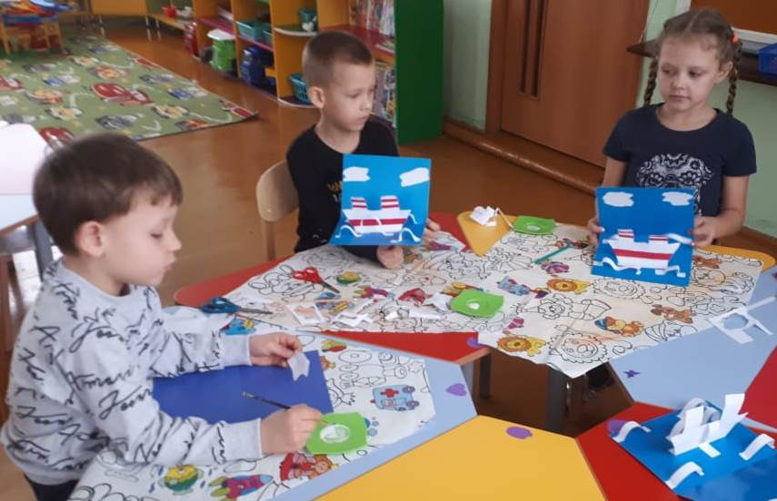
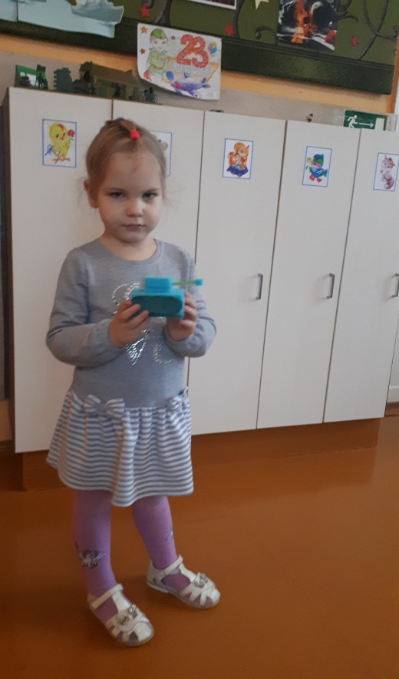
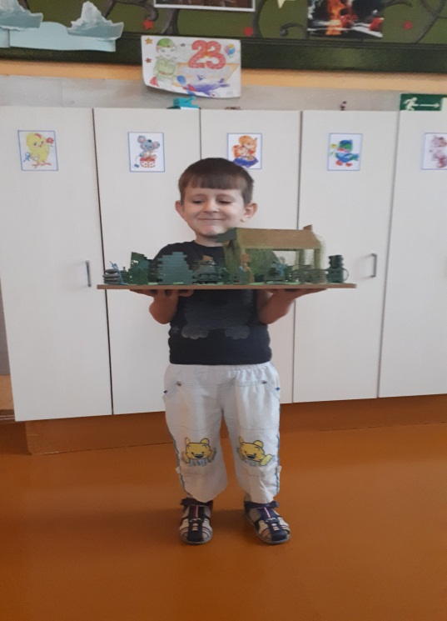

Slide 11
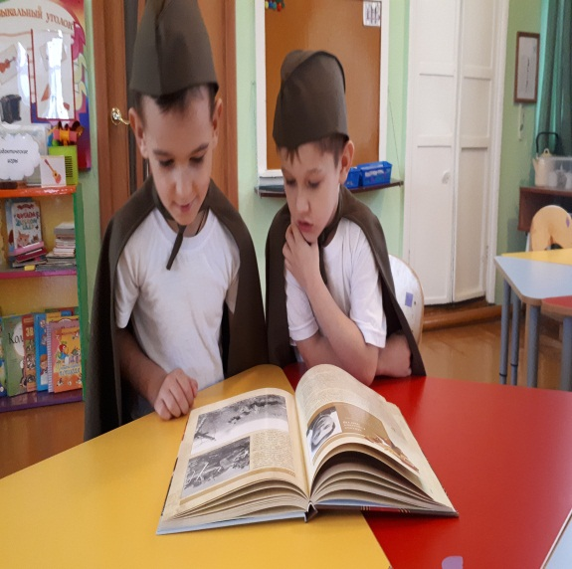
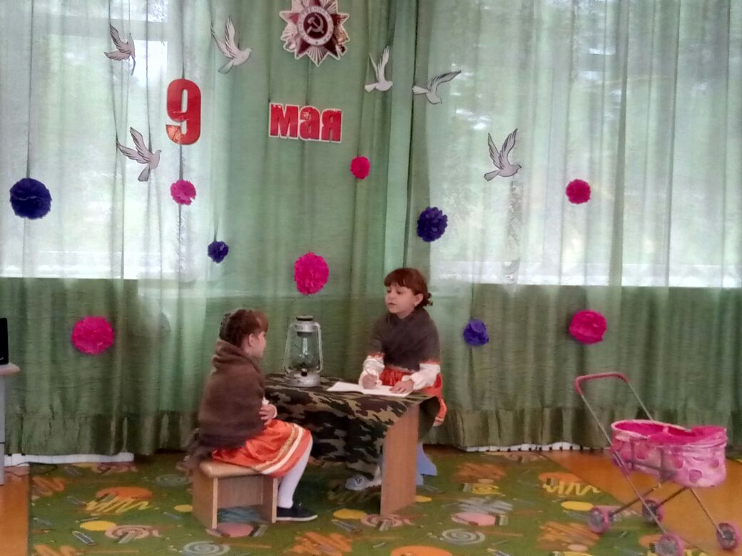
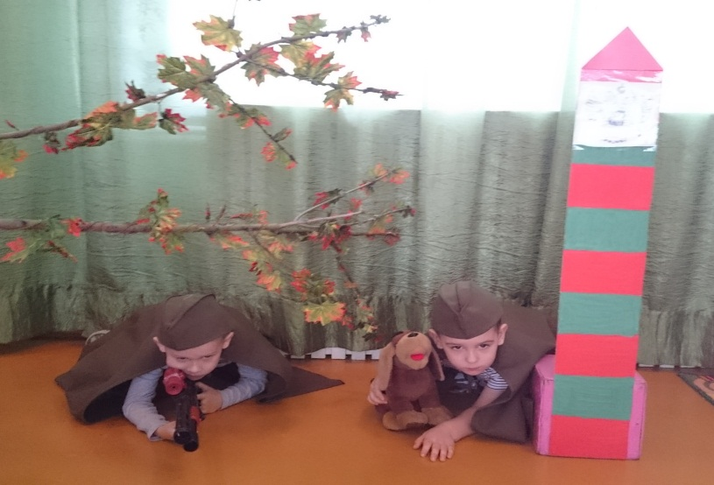
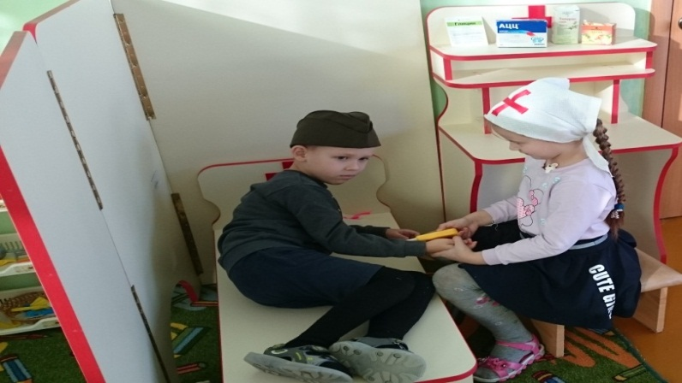

Slide 12
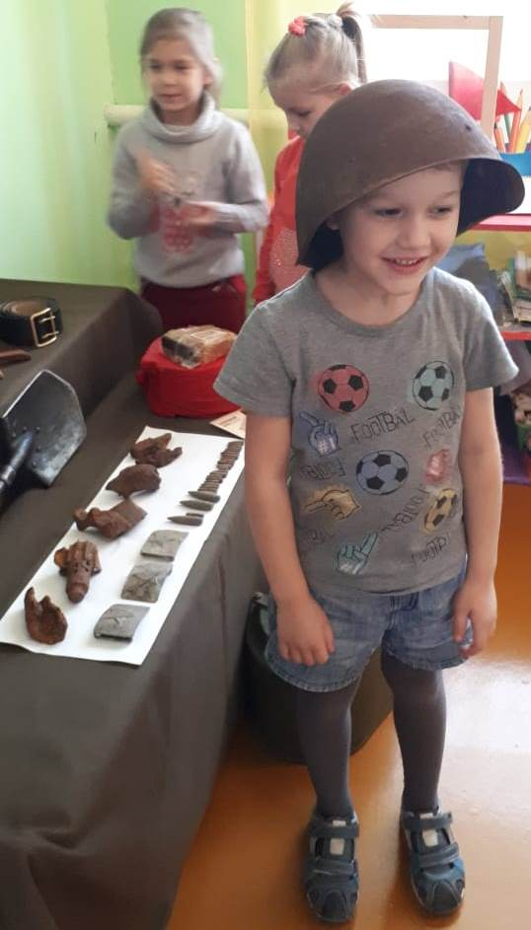
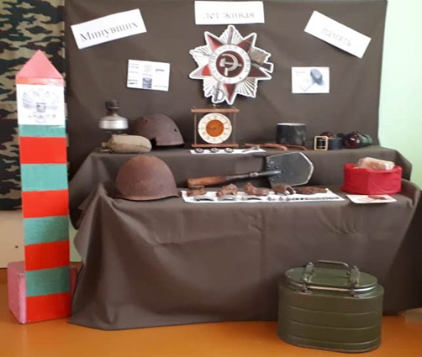
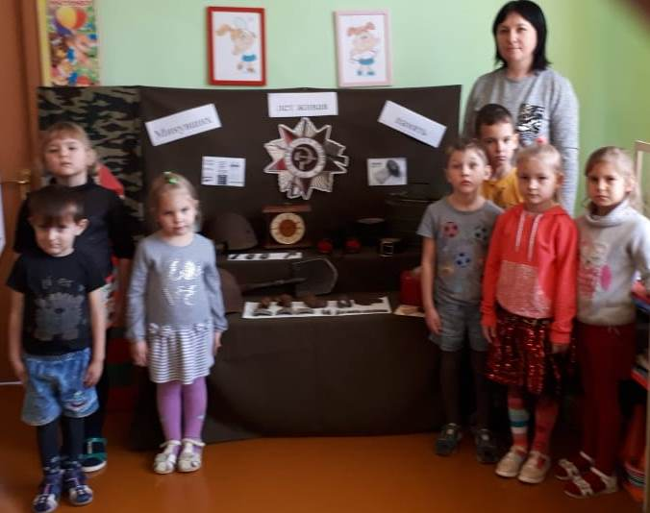

Slide 13
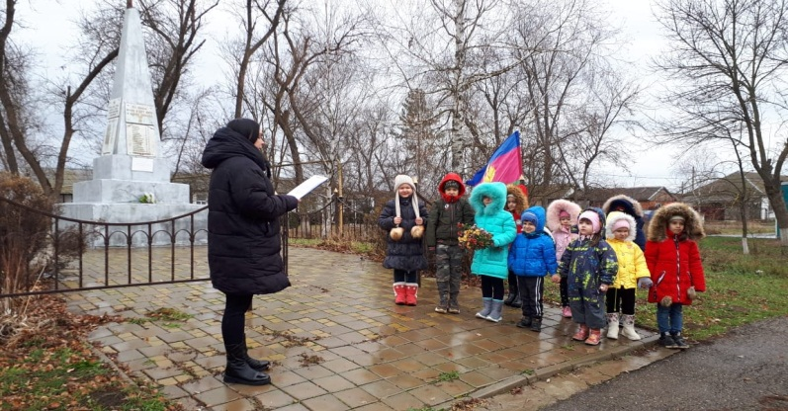
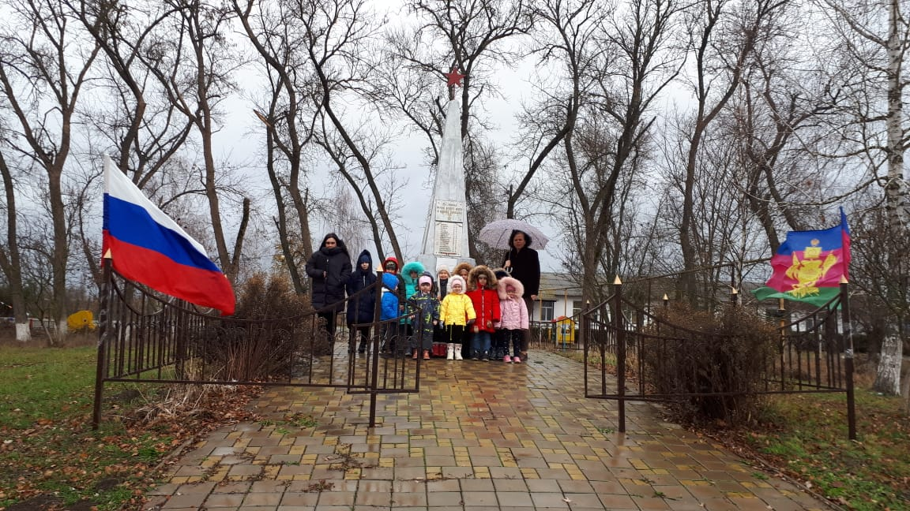

Slide 14
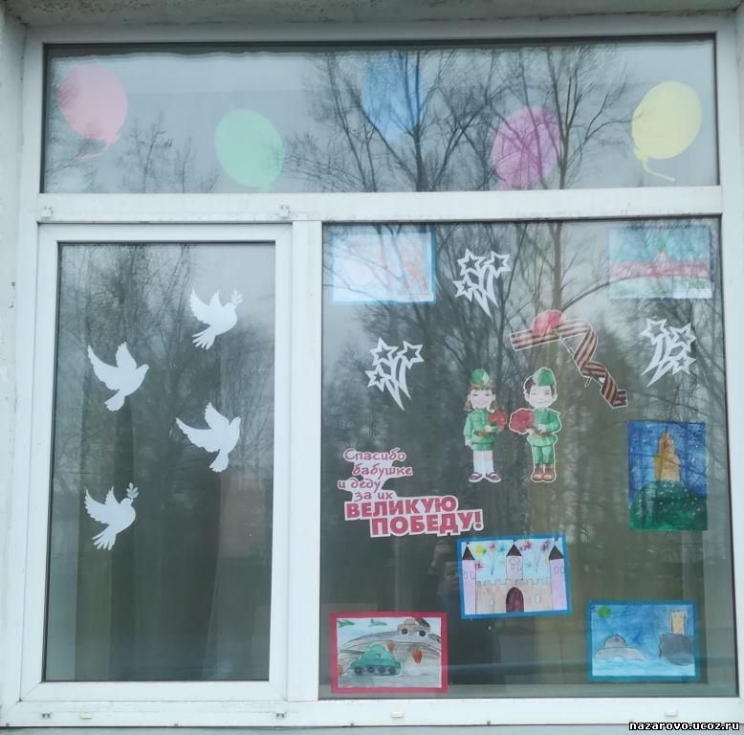
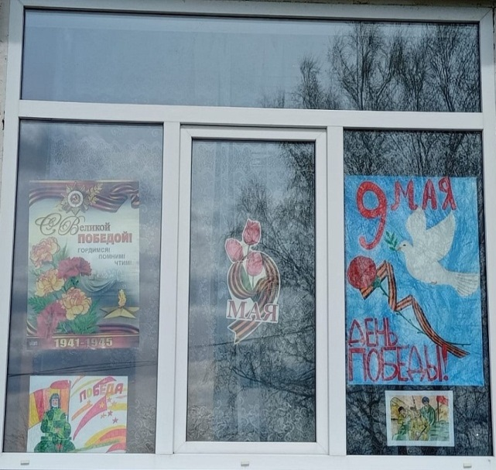
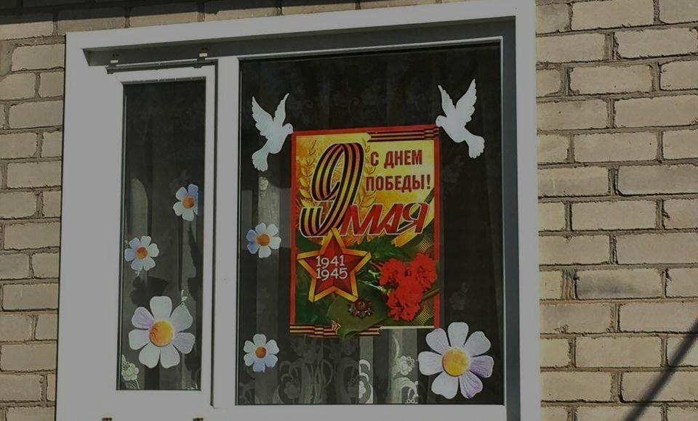

Slide 15
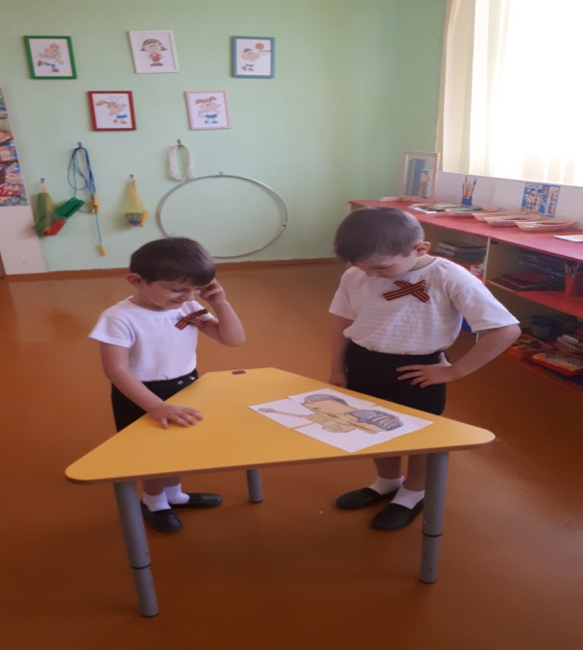
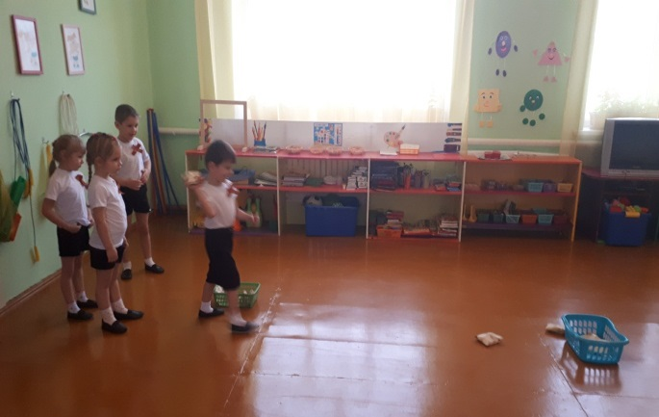
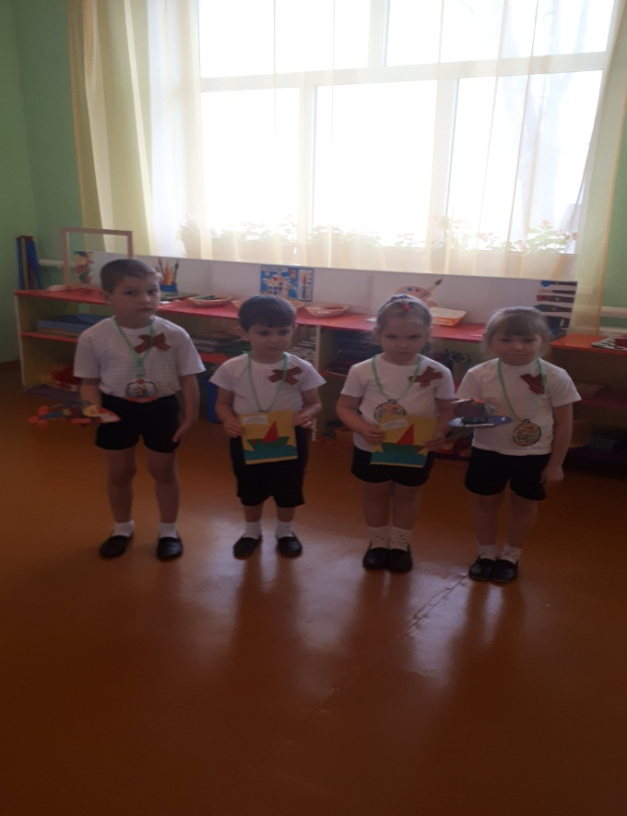
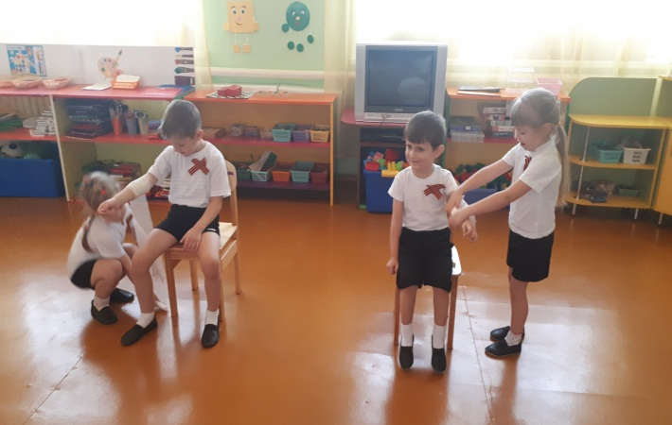

Slide 16
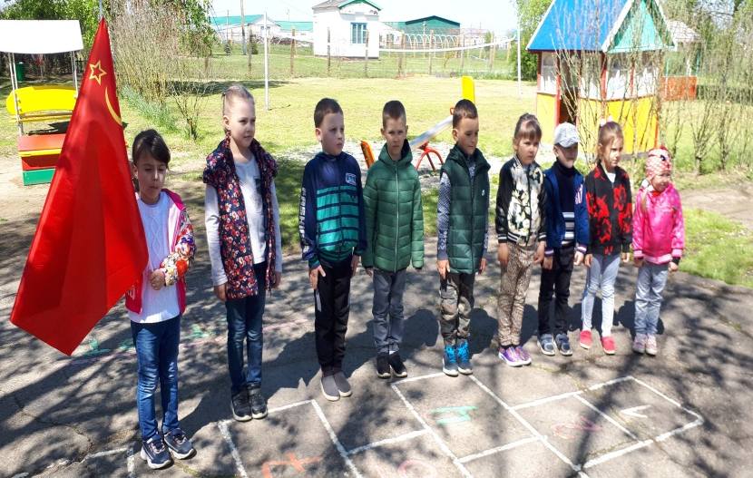
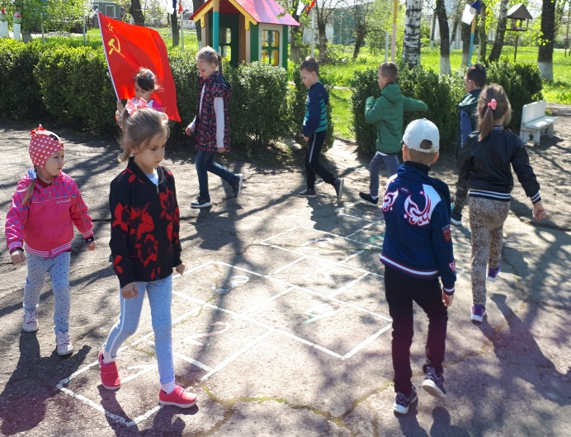


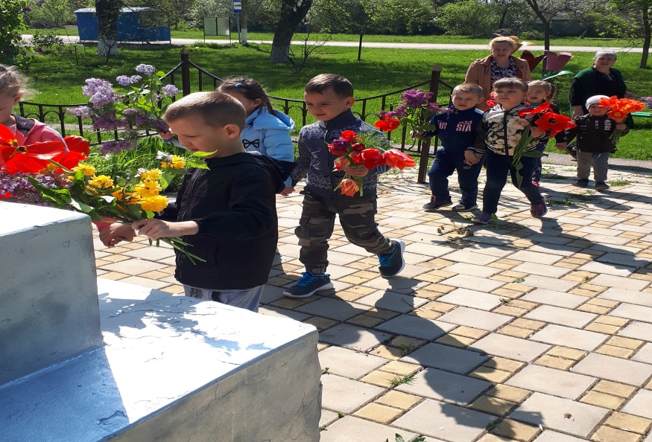
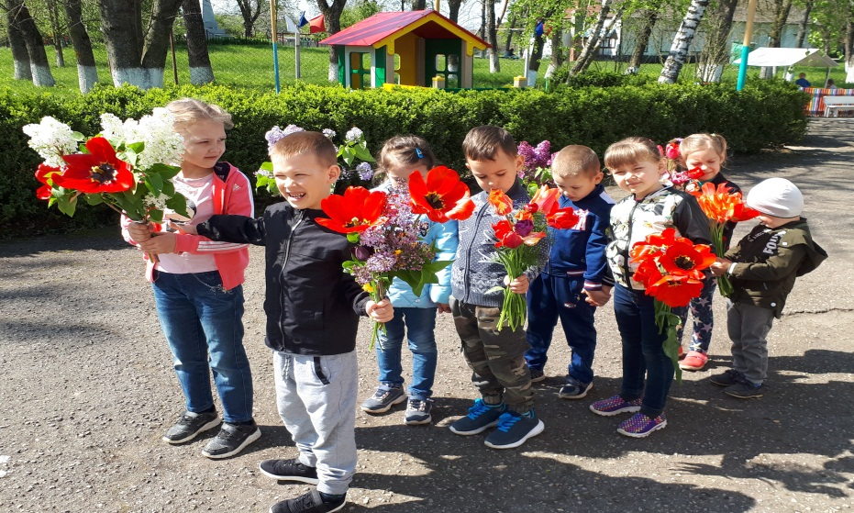

Slide 17
Отчёт о результатах проекта
Реализация данного проекта окажет благотворное влияние на всех её участников. В результате работы над
проектом повысится уровень осведомлённости старших дошкольников и их родителей об истории человечества
через знакомство с легендарным прошлым России в период Великой Отечественной войны. Дети научаться
ориентироваться в истории нашей страны, получат углубленные знания о её защитниках, о том, как их родные и
близкие принимали участие в Великой Отечественной войне.
У детей будут сформированы такие понятия, как ветераны, оборона, захватчики, фашисты, фашистская Германия.
Знакомство с историей ВОВ способствует формированию у дошкольников чувства гордости за свой народ и
его боевые заслуги, уважение к защитникам Отечества, ветеранам Великой Отечественной войны. Дети будут
добрее, внимательнее, отзывчивее и более любознательными. У них появиться осознанное желание внести свой
вклад в жизнь страны.

Slide 18
Используемая литература:
1.Алешина Н. В. Патриотическое воспитание дошкольников. М., 2005г.
2.Государственная программа. - Патриотическое воспитание граждан Российской Федерации на 2001-- 2002 годы.
–
Российская газета. 2001 год.
3.Гружинская М., Е. Сидоренко, М. Корнилова, В. Стержнева. «День Победы» //Ребенок в детском саду, №2, 2008г.
Детям о Великой Победе. Беседы о Второй мировой войне / А. П. Казаков, Т. А. Шорыгина, М, 2009г.
4.Долматова. Е., Телегин М. Поговори с Ребёнком о войне, или как дошкольнику о Великой Отечественной
Войне рассказать.
5.Евдокимова Е. Проектная модель гражданского воспитания дошкольников. Посвящается 60-летию Великой
Победы! Е. Евдокимова //Дошкольное воспитание, 2005. - № 3.
6.Зацепина М. Б. Дни воинской славы. Патриотическое воспитание дошкольников. М. 2008.
7.Кондрыкинская Л. А. С чего начинается Родина? М, 2004 г.
8.Патриотическое воспитание дошкольников: Великая Отечественная война: [проекты, конспекты занятий]!
Ребенок в детском саду, 2007, №2.
9.Т. Черединова. Детям своим расскажите о них». //Дошкольное воспитание., №5, 2005г.
10.М. Ю. Картушина. День победы. Сценарии и праздники для ДОУ и начальной школы.3.

Slide 19
Спасибо за внимание

